Slide 1


Slide 2

«Мій музей – Твій музей».
Відвідання музеїв з інтелектуально неповносправними особами.
“Moje muzeum jest Twoim muzeum.”
Zwiedzanie muzeów z osobami
z niepełnosprawnością intelektualną.
“Moje muzeum jest Twoim muzeum.”
Zwiedzanie muzeów z osobami
z niepełnosprawnością intelektualną.
Мірель Діфрейн
Координатор дослідницької групи „Культура в школі”.
VIVES, Бельгія

Slide 3


Slide 4
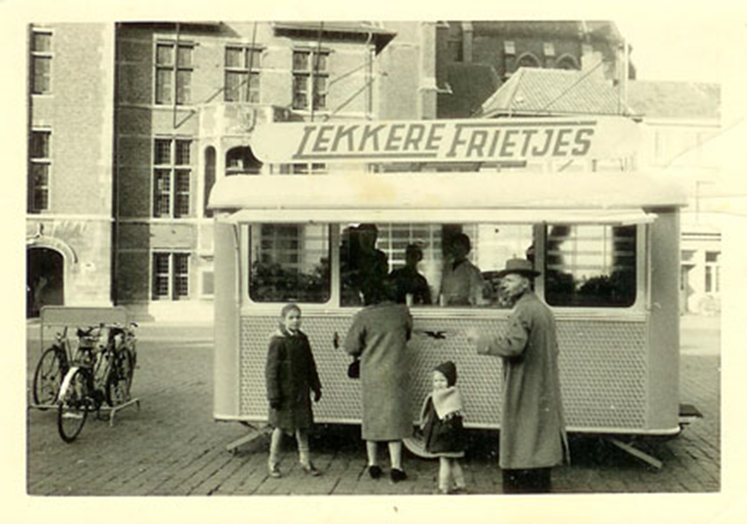

Slide 5

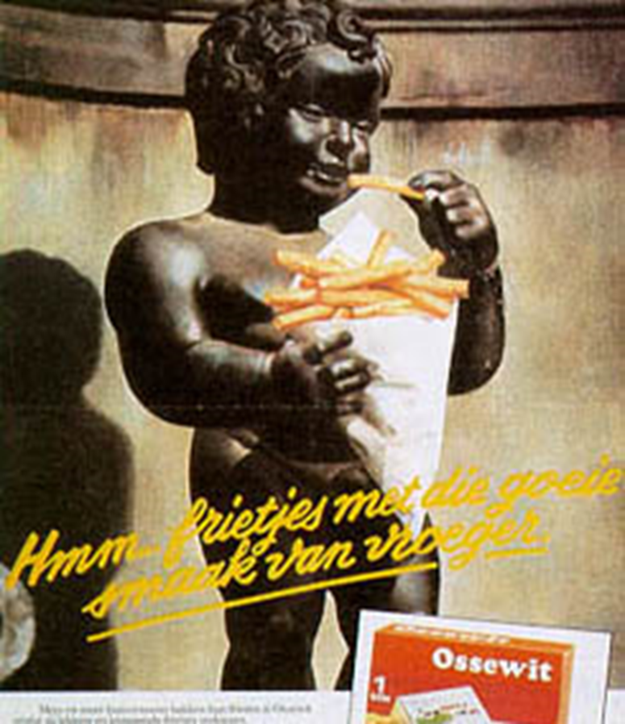

Slide 6
Перший день
10:00-11:30 Як розуміти інтелектуальну неповносправність?
Класифікація/Діти та молодь з інтелектуальною неповносправністю. ./Що ми думаємо про людей з інтелектуальною неповносправністю? / Діти та молодь з легкою та поміркованою розумовою відсталістю: пізнавальний розвиток, розвиток мови, моторний розвиток, соціальний та емоційний розвиток. // Педагогічні та навчально-освітні наслідки неповносправності /
Поняття «доступу» i його застосування у випадку осіб з інтелектуальною неповносправністю.

Slide 7
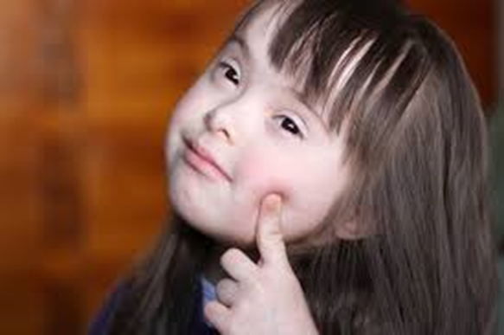
Яким чином ми думаємо про інтелектуально неповносправних?
Короткий історичний нарис:
А Ви? Яким чином думаєте про
інтелектуальну неповносправність?
назви віддзеркалює ставлення
1850: наївний оптимізм
1900: невиліковна хвороба
>1950: опіка локальних громад і деінституціоналізація

Slide 8
Що на вашу думку включає визначення “інтелектуальна неповносправність”? Оцініть нижченаведені визначення за шкалою від 1 дo 4 балів, у залежності від того, що на Вашу думку найкраще визначає/окреслює інтелектуальну неповносправність.
- Особи з пізнавальною дисфункцією .
- Особи, що не можуть (повною мірою) виконувати завдань повсякденного життя
Особи, що не можуть задовольнити потреб, задоволення яких суспільство очікує від людини .
Особи з інтелектуальною неповносправністю – це визначення, яке не слід використовувати, оскільки воно дискримінує. Враховуючи більшу різнорідність людей, суспільство повинно протидіяти виключенню та поширювати толерантність.
Обговоріть Ваші відповіді у групах.

Slide 9
Популярні визначення інтелектуальної неповносправності:
Визначення Американського товариства з питань розумової відсталості (2002) (2002) [на той час: American Association on Mental Retardation, нині (з 2006 року): American Association on Intellectual and Developmental Disabilities (Американське товариство з питань інтелектуальної неповносправності і відсталості у розвитку)]:
„Розумова відсталість – це неповносправність, що характеризується значним обмеженням як інтелектуального функціонування, так і адаптаційної поведінки, що проявляється у понятійних, соціальних і практичних адаптивних уміннях. Початки цієї неповносправності проявляються напередодні 18 року життя.”

Slide 10
Позитивні та негативні прояви
Це визначення вказує, що особа з інтелектуальною неповносправністю включає відсутність окресленої компетенції:
- понятійних (концептуальних) компетенцій – здібності в сфері читання, писання, використання грошей, здійснення вибору…
- соціальних компетенцій – здібності у сфері встановлення контактів/відносин, взяття на себе відповідальності, дотримання принципів і правил/засад…
- практичних компетенцій – виконання функцій повсякденного життя, харчування, дотримання гігієни, пересування, використання телефону чи користування громадським транспортом…

Slide 11
Класифікація (якщо є відповідна)
Рівень недорозвинутості | Інтелігентність (коефіцієнт) | Соціальна адаптація (шкала адаптаційної поведінки Вайнленда) | Співвідношення розвитку до віку
Легка розумова відсталість | IQ 50/55-69 | VABS 50-70 | 6,5 – 10 років
Поміркована розумова відсталість | IQ 35/40 – 50/55 | VABS 35-50 | 4 – 6,5 років
Значна розумова відсталість | IQ 20/25 – 35/40 | VABS 20-35 | 2 – 4 роки
Глибока розумова відсталість | IQ <20/25 | VABS <20 | 0 – 2 роки

Slide 12
Легка розумова відсталість
Розумовий розвиток
A. Переробка/осмислення інформації, що дає можливість зрозуміння її значення
B. Розуміння абстрактної інформації або віртуальних подій зв’язків/відносин
Мовний розвиток
Моторний розвиток
Соціальний та емоційний розвиток

Slide 13
Вправа
Переклади нижченаведений текст, передбачений для дітей з нормальним темпом розвитку у віці близько одинадцяти років на мову, приведену у відповідність для дітей того ж віку, рівень розвитку яких відповідає рівневі семирічної дитини.
Палеонтологія займається вивченням/дослідженням історії життя. Науковців, котрі займаються палеонтологією називаємо палеонтологами. Палеонтологи використовують закам’яніння, щоб отримати три основних інформації,що їх стосуються: вид і походження даного закам’яніння, середовище даного закам’яніння, а також, що дане закам’яніння може нам розповісти про історію Землі. Оскільки палеонтологів цікавить здобуття знань про всі форми життя на землі, вони досліджують всі види закам’янінь, не лише кістки динозаврів. Є багато різних видів палеонтологів. Деякі дослідження закаменілі рослини, деякі закам’янілих риб, деякі закаменілих ссавців, a інші - динозаврів. Якого виду закаменілостей ми б не обрали, напевно існує такий палеонтолог, який займається дослідженням такого роду закаменілостей..

Slide 14
Дидактичні і методологічні наслідки у навчанні у навчанні дітей та молоді з легкою розумовою відсталістю
Завдання типу „крок за кроком”
Прості, окремі інструкції
Повторення для закріплення
5 фаз подавання нової інформації
Пояснення нових слів
Підсилення мотивації
Відповідальна реакція
Позитивне ставлення

Slide 15
Поміркована розумова відсталість
Опис:
Вік, в якому проявляється відсталість: до 8 року життя
Вміють підписатися, записати прості слова, можуть виконувати прості повсякденні функції
Цікавляться повсякденним життям: собакою, одягом, їжею…
Зорово-рухова координація
Імпульсивність та спонтанність у соціальних контактах
Наслідки для дидактики і методики у навчанні дітей та молоді з поміркованою розумовою відсталістю.

Slide 16
Інформація для групи, яка приїде завтра.
- Група дорослих осіб з поміркованою і значною розумовою відсталістю з Майстер-класу заняттєвої терапії у Стальовій Волі
- Група дорослих осіб із Групового дому самодопомоги
№ 2 в Стальовій Волі

Slide 17

Питання «доступу».
Зроби так, щоб я міг легко зорієнтуватися
Хочу навчитись чогось нового
Не хочу почуватись безпорадним
Зроби так, щоб я почував себе бажаним гостем

Slide 18
Питання «доступу».
5. Сприймай мене за те, ким я є і що знаю
Допоможи мені зрозуміти та дозволь мені говорити
Дозволь мені вибирати, дай мені трішки контролю.
6. Дозволь мені брати участь
7. Задовольни мої базові потреби
Я прийшов сюди, щоб провести трохи часу з родиною/друзями.

Slide 19
Відвідини музею з метою оцінки доступу/доступності
для групи дітей, яка завтра прибуде до музею.
Врахування усіх факторів, які тут наведені (опис умінь, педагогічні наслідки, питання доступу/доступності):
→ Які фактори мусимо оцінювати в ході візиту?

Slide 20
День 1
11:45-12:30 /новий спосіб мислення про передачу історичної спадщини людям з інтелектуальною неповносправністю/
- Кен Робінсон (поняття дивергентного мислення) /(творче мислення)/
- Артур Кестлер: асоціація (близькі уявлення) – провокація – бісоціація (далекі уявлення)

Slide 21
Кен Робінсон: креативне мислення
https://www.youtube.com/watch?v=zDZFcDGpL4U
RSA Animate – зміна парадигм навчання
http://www.amara.org/en/videos/w9hDNpwpZu6H/info/rsa-animate-changing-education-paradigms-ken-robinson/

Slide 22
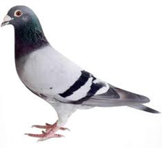

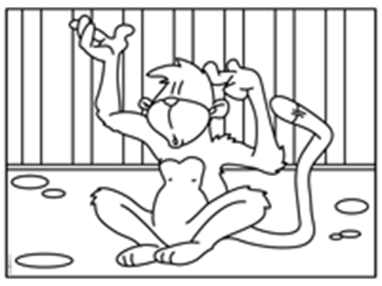
«Хочу навчитися чогось нового!»
Голуб чи мавпа?

Slide 23
Пояснити або дозволити пояснити
Пояснення глядачам/відвідувачам
Твір/контекст/зміст (наповнення) важко пояснити
Екскурсовод/учитель знає, що важливо
Екскурсовод/учитель приймає рішення стосовно того, що буде показано дітям
Глядач/відвідувач не мусить старатися, щоб зрозуміти
Пояснення відвідувачами/глядачами
Глядач/відвідувач не завдає собі труду, щоб зрозуміти складні питання
Глядач/відвідувач вибирає, на що дивитися/що читати
Коли глядач/відвідувач приглядається до твору мистецтва, дає волю фантазії/дозволяє думкам вільно формуватися

Slide 24


Кестлер: асоціація – провокація - бісоціація
АСОЦІАЦІЯ
черевик:
снігова баба:

Slide 25
Кестлер: асоціація – провокація - бісоціація
Провокація
Черевик i велосипедне колесо
Снігова баба і рух
Виставка творів мистецтва і рух
Виставка творів мистецтва i поточні проблеми, що стосуються охорони довкілля

Slide 26
Кестлер: асоціація – провокація - бісоціація
Бісоціація: пошук близьких асоціацій (мислення) /пошук близького досвіду (дія) → поєднання цих двох полів (світ конкретної особи i твір мистецтва)
Черевик – шнурівки, вуж, миша, гніздо, ліжко, спальня, лампочка, електроенергія, запобіжник.
Заміни шину щіткою, щітка внизу колеса, 2 щітки та
тюбик пасти для взуття.

Slide 27
День 1
13:00-14:30 / У напрямку нової навчальної методології:
відчуття – упорядкування/систематизація – вираження/експресія.
Теоретичні схеми та інтерактивні вправи і приклади.

Slide 28
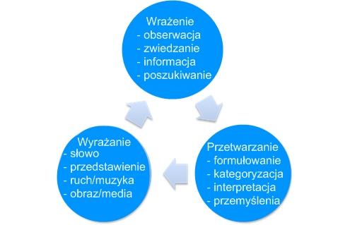
Вираження / Експресія - слово/ драматизація (театр) - рух - музика - зображення - медіа / засоби виразу | Враження / імпресія - спостереження - дослідження - інформація - дослідження / пошук | Перетворення - включення в певні рамки - категоризація - інтерпретація - рефлексія

Slide 29
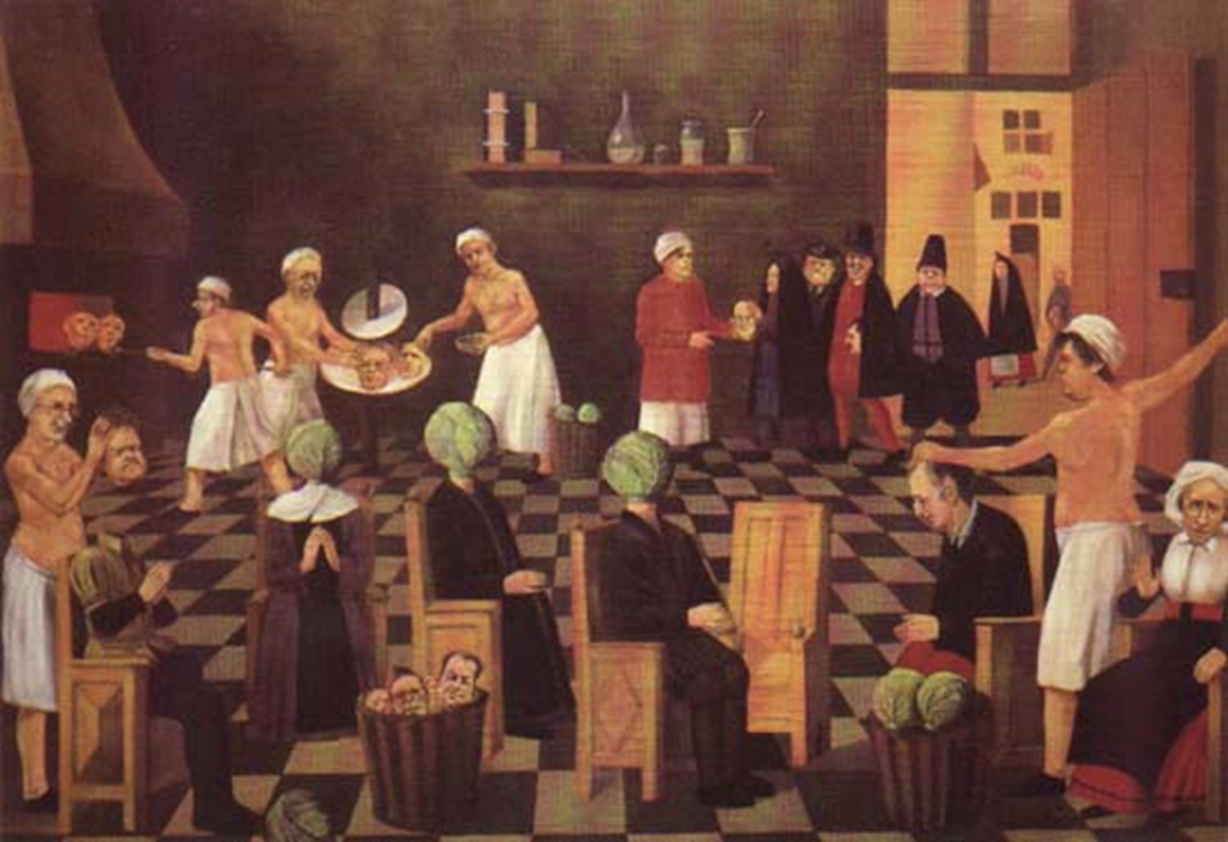

Slide 30
День 1
15:30-16:30 / Відкриття власного музею Відкриття власного музею./ застосування нових методів дивергентного мислення у власному музеї: TheChartofValues, QuadrupleTrace, TheFacebookProfile.

Slide 31
День 1
16:30-18:00 / Практична вправа в музеї з методології відчуття – перетворення – вираження: робота в групах./→ Вчителі та ведучий розробляють вправи на наступний день для дітей з інтелектуальною неповносправністю (відчуття – перетворення – вираження.)

Slide 32
День 2
10:00-11:30 майстер-класи з інтелектуально неповносправними особами, які відвідують Музей:
Частина I: відчуття
Частина II: Перетворення/процес

Slide 33
День 2
11:45-13:15
майстер-класи з інтелектуально неповносправними особами
Майстер-класи Частина III Вираження/Експресія

